Slide 1
Anaconda 3 Installation Guide
정도윤
이 문서는 나눔글꼴로 작성되었습니다. 다운받기

Slide 2
목차
1. 아나콘다 공식홈페이지 (다운로드 받기)
아나콘다 공식홈페이지에서 다운로드를 받는다.
2. 아나콘다 설치하기
아나콘다를 설치한다.
3. 아나콘다 실행하기
아나콘다를 실행한다.

Slide 3
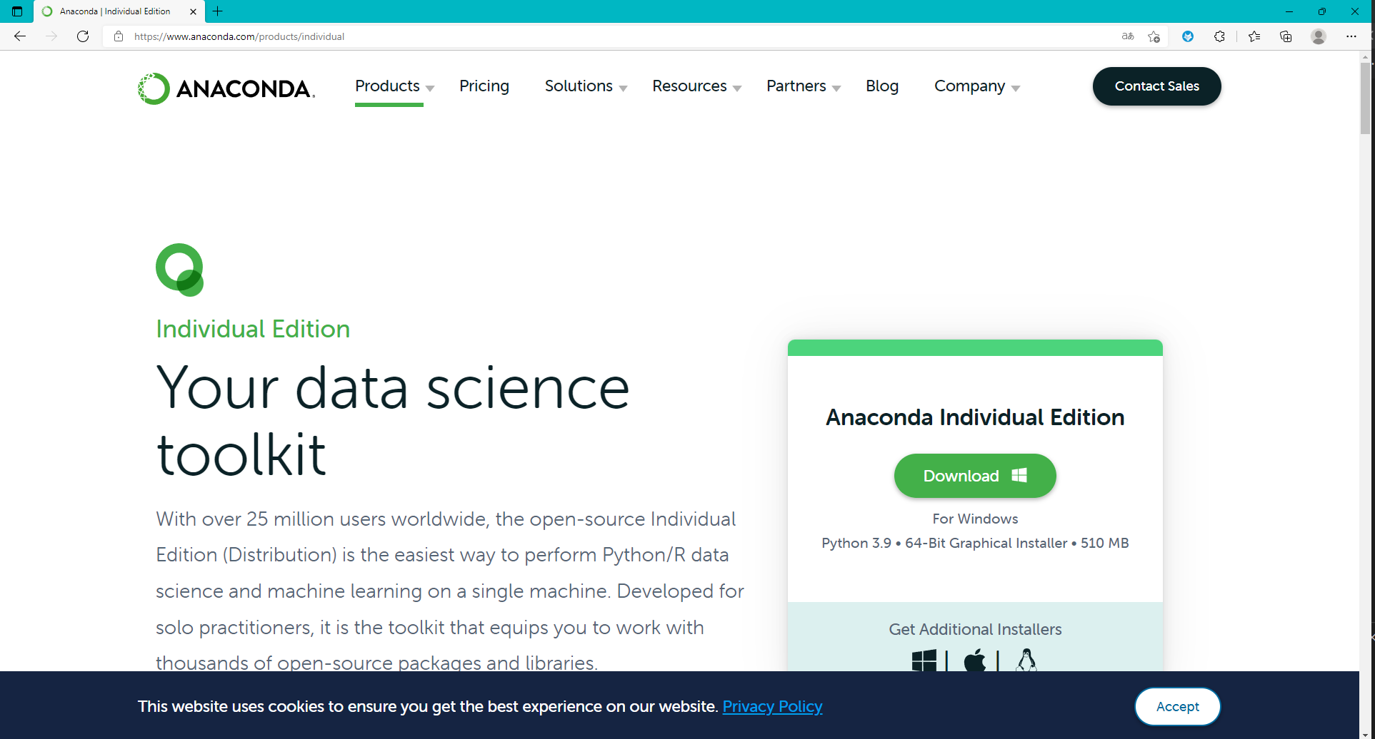
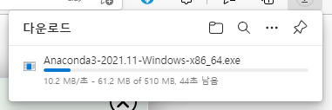
1. 아나콘다 공식홈페이지 (다운로드 받기)
Anaconda | Individual Edition
https://www.anaconda.com/products/individual

Slide 4
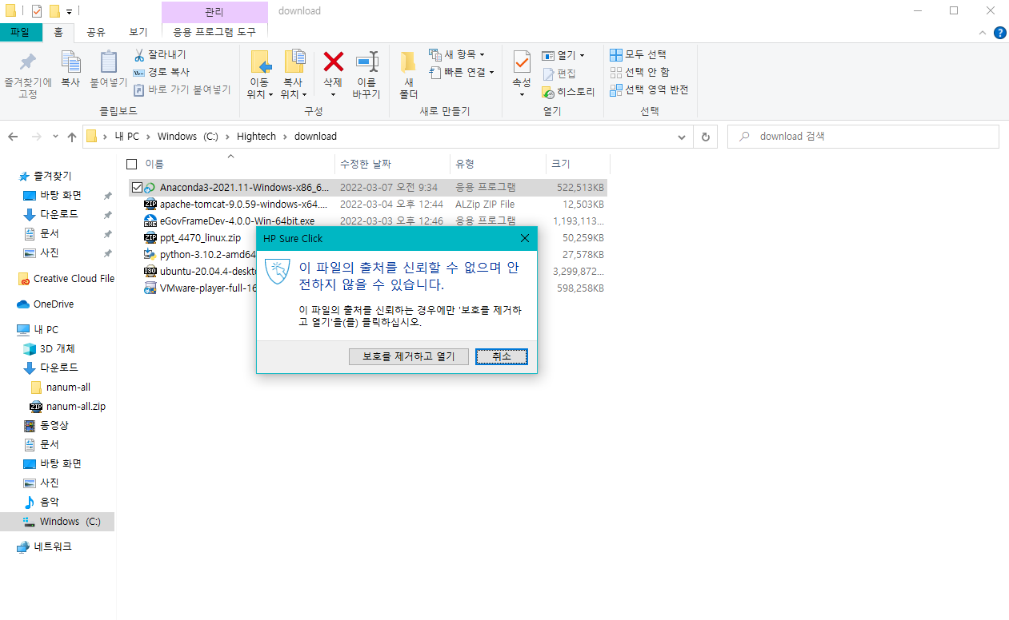
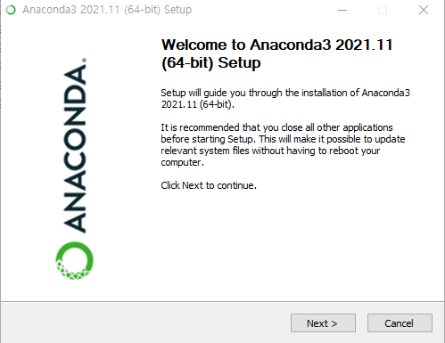
2. 아나콘다 설치하기

Slide 5
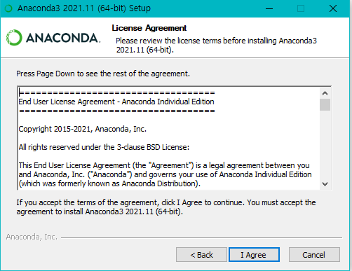
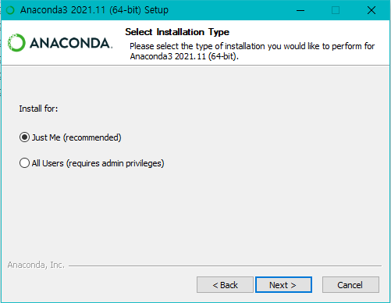
2. 아나콘다 설치하기

Slide 6
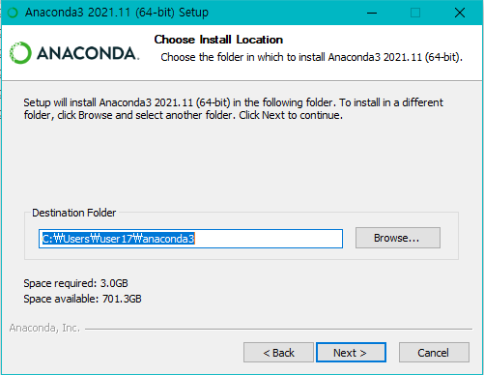
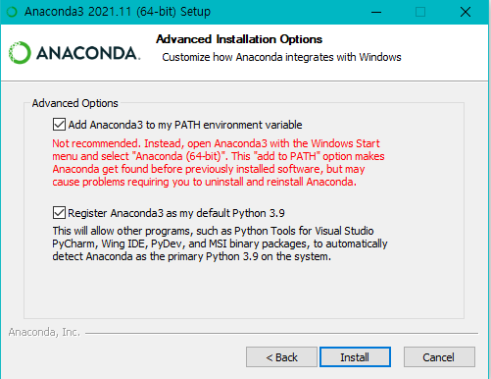
2. 아나콘다 설치하기

Slide 7
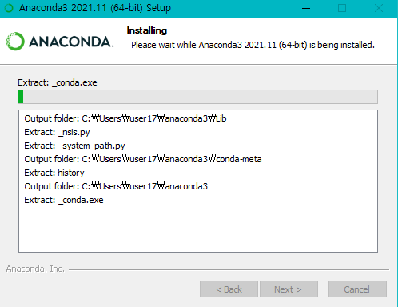
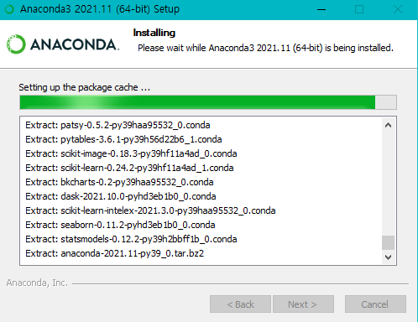
2. 아나콘다 설치하기

Slide 8
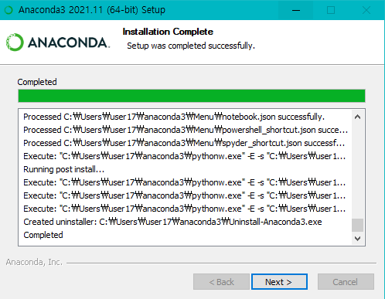
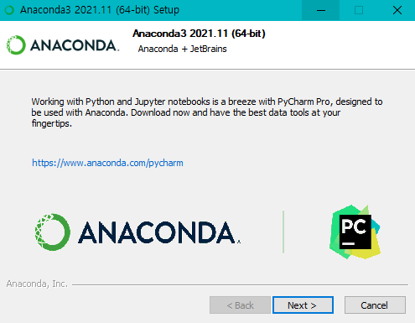
2. 아나콘다 설치하기

Slide 9
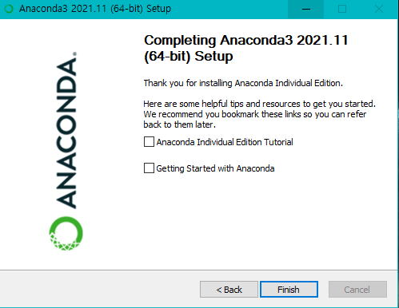
2. 아나콘다 설치하기

Slide 10
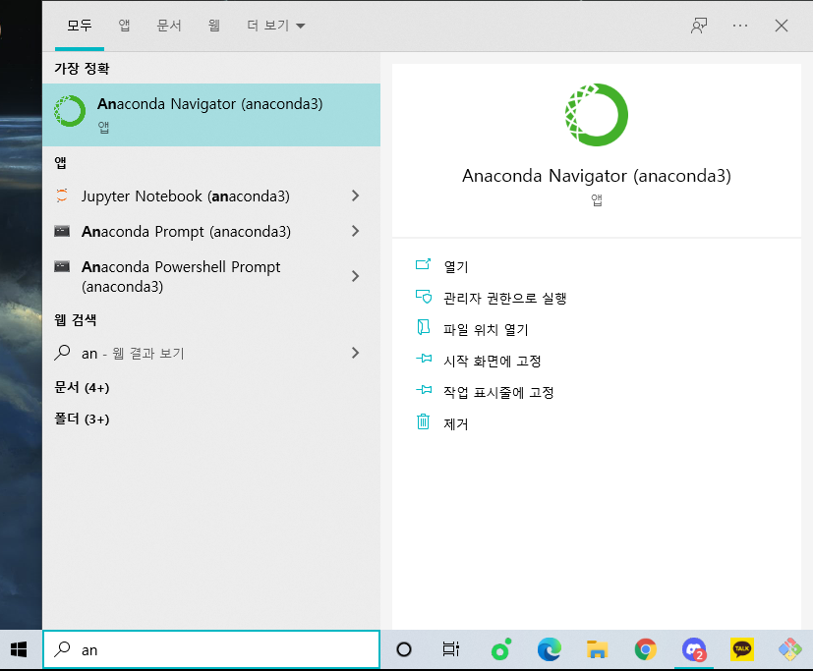
3. 아나콘다 실행하기

Slide 11
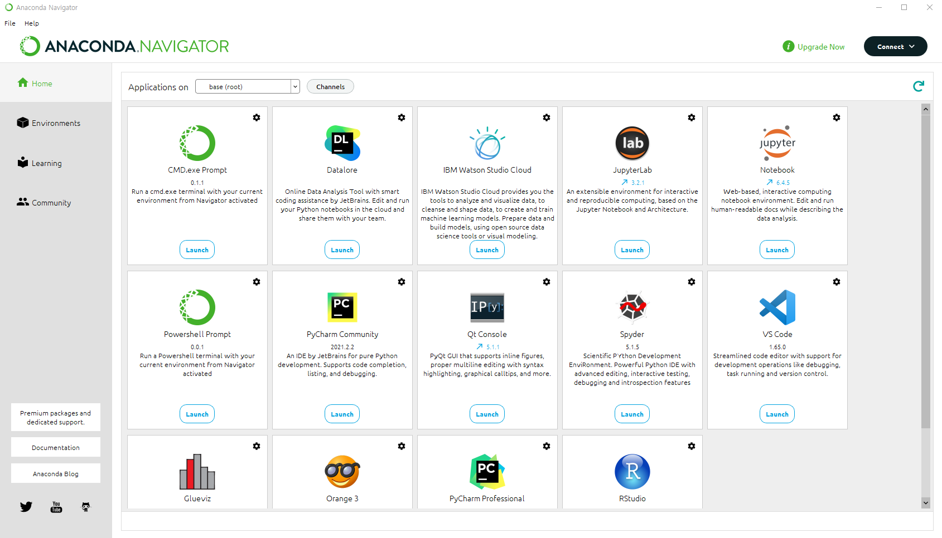
3. 아나콘다 실행하기

